Slide 1
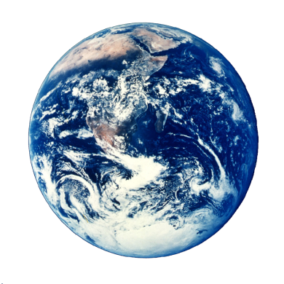


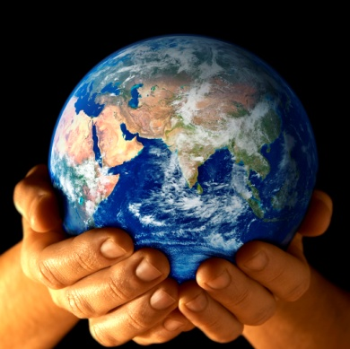
Genel Beşerî Coğrafya
Dr. İlkay Südaş
GİRİŞ

Slide 2

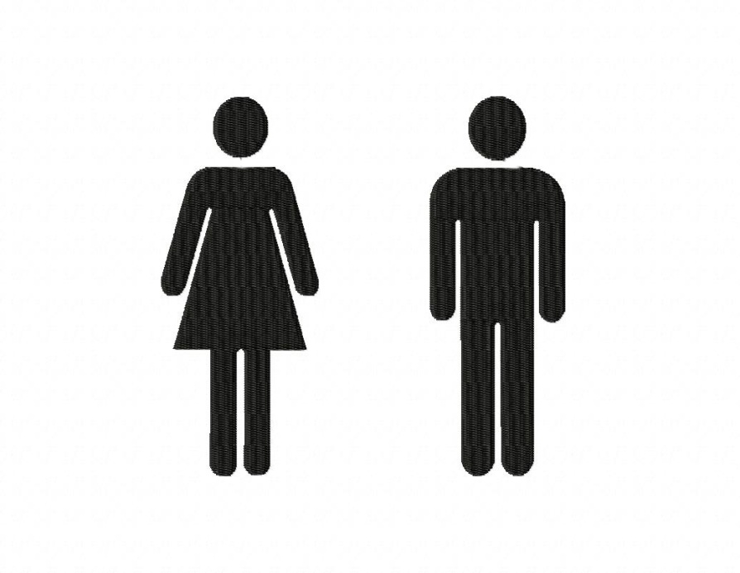
DÜNYAYI ANLAMAK: “DOĞAL” VE “BEŞERÎ” DÜNYALAR
Doğa Bilimleri
16. YY, “Bilimsel Devrim”
Sosyal-Beşeri Bilimler
18. YY. “Demokratik Devrim”
Dr. İlkay Südaş

Slide 3
İNSANLARI ANLAMAK
Antropoloji
Arkeoloji
Coğrafya
Ekonomi
Hukuk
Psikoloji
Siyaset Bilimi
Sosyoloji
Tarih
Dr. İlkay Südaş

Slide 4
İNSANLARI ANLAMAK
Antropoloji
Arkeoloji
Coğrafya
Ekonomi
Hukuk
Psikoloji
Siyaset Bilimi
Sosyoloji
Tarih
Dr. İlkay Südaş

Slide 5
İNSANLARI ANLAMAK
TARİH
Geçmişte ne oldu, ne zaman oldu?
SOSYOLOJİ
Toplumsal yapılar
COĞRAFYA
Mekânda neler oluyor? Nerede oluyor?
EKONOMİ
İhtiyaçların karşılanması
Dr. İlkay Südaş

Slide 6
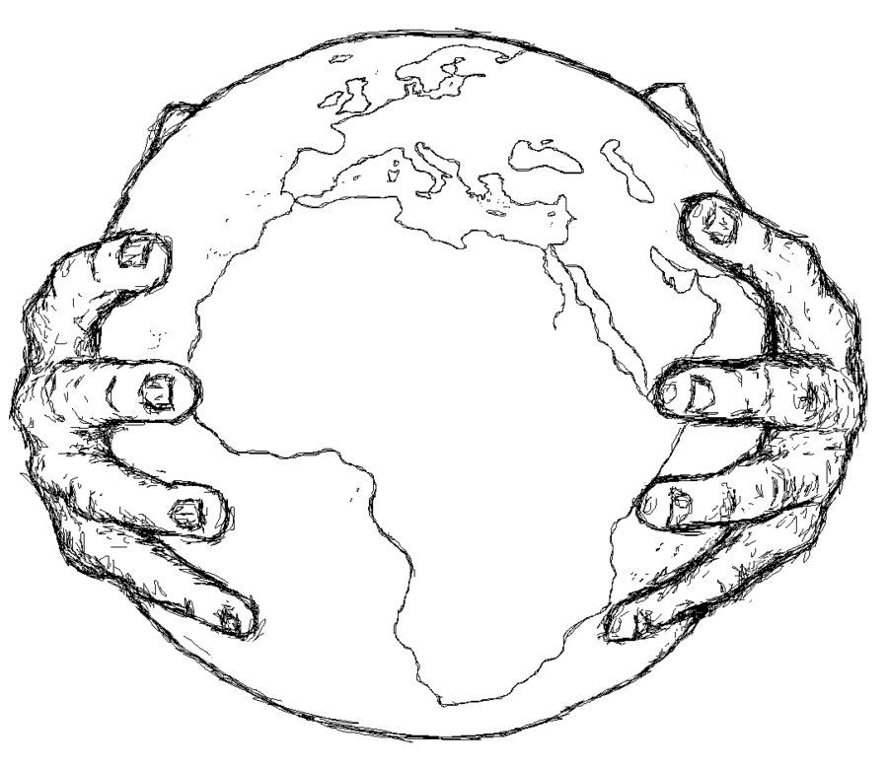
İNSANLARI VE YERYÜZÜNÜ “COĞRAFİ AÇIDAN” ANLAMAK
FİZİKİ COĞRAFYA
Atmosfer >> Klimatoloji
Hidrosfer >> Hidrografya
Litosfer >> Jeomorfoloji
Biyosfer >> Biyocoğrafya
BEŞERİ COĞRAFYA
Ekonomi >> Ekonomik Coğrafya
Demografi >> Nüfus Coğrafyası
Kültür >> Kültürel Coğrafya
Siyaset >> Siyasi Coğrafya
Turizm >> Turizm Coğrafyası
Yerleşmeler >> Yerleşme Coğrafyası
Dr. İlkay Südaş

Slide 7
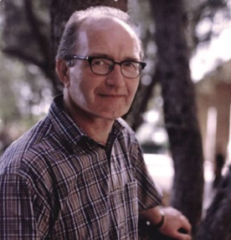
COĞRAFYACILAR DÜNYAYA NASIL BAKARLAR?
Denis Cosgrove’un (1995) bir yazısına da başlık yaptığı gibi, “Coğrafya her yerdedir”
“Coğrafyacılar, kendi çalışmaları için “arazi” olarak adlandırdıkları mekânda araştırma yaparken de, bir Cumartesi günü ailesiyle bir alışveriş merkezinde dolaşırken de gözlem yapmaktan, dolayısıyla da kendi mesleklerini icra etmekten geri kalamazlar.” (Tümertekin ve Özgüç 2011, Önsöz’den)
Denis COSGROVE
1948-2008
Dr. İlkay Südaş

Slide 8
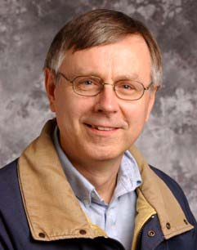
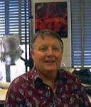
COĞRAFYACILAR DÜNYAYA NASIL BAKARLAR?
Gersmehl ve Brown’un (1992) dile getirdikleri gibi coğrafyacılar,
“kendi dünyalarını gözlemlemede her fırsattan yararlanırlar; uçaklarda cam kenarındaki koltukları isterler, sapa, üzerinde pek yolculuk edilmeyen yolları seçerler, gece yolculuklarını tercih etmezler, bilimsel toplantılarını değişik yerlerde düzenlerler; etraflarında neler gördükleri konusunda yabancılarla sohbet kurarlar ve gözlemlediklerini, sürekli olarak başka yerlerden hatırladıkları ya da haritalarda gördükleriyle karşılaştırırlar.” (Tümertekin ve Özgüç 2011, Önsöz’den)
Philip GERSMEHL
Dwight BROWN
Dr. İlkay Südaş

Slide 9
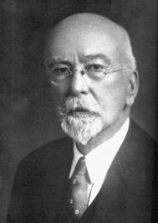
COĞRAFYACILAR DÜNYAYA NASIL BAKARLAR?
William Moris Davis’in şu sözleri, 100 yıla yakın bir süredir hâlâ önemini korumaktadır:
“Birçok mesleğin coğrafya ile yakın teması vardır, örneğin bir çok topograf, birçok pilot, postanede çalışan çok sayıda memur ve taşımacılık şirketlerinde, danışmanlık hizmetlerinde çalışan gibi, coğrafyayla şu ya da bu şekilde teması olanlar vardır. Ama çok az sayıda profesyonel coğrafyacı bulunmaktadır. Birçok kimsenin dünyanın uzak köşelerine, her yere yolculuk ettiği de doğrudur; ama seyahat seyyahı botanikçi ya da tarihçi yapmadığı gibi, coğrafyacı da yapmaz.” (Özgüç ve Tümerketin 2012, Önsöz’den)
William Moris DAVIS
1850-1934
Dr. İlkay Südaş

Slide 10
COĞRAFYACILAR DÜNYAYA NASIL BAKARLAR?
☞ Coğrafyacıların sordukları temel sorular:
☞ Nerede?
☞ Neden orada?
☞ Coğrafi araştırmada temel ilkeler
☞ Dağılışın gösterilmesi, betimleme (tasvir)
☞ İlişkilendirme ve nedensellik
Dr. İlkay Südaş

Slide 11
COĞRAFİ TEMEL KAVRAMLAR
☞ Lokasyon
☞ Dağılış
☞ Mesafe
☞ Karşılıklı etkileşim
☞ Bölge
☞ Mekân
☞ Yer
☞ Ölçek
Dr. İlkay Südaş

Slide 12
LOKASYON
> “Nerede?” sorusunun yanıtıdır.
> Mekânsal unsurların konumunu belirtir.
> “Dağılış”ın ortaya konmasını mümkün kılar.
> İkiye ayrılır:
Mutlak Lokasyon
Göreceli (İzafi) Lokasyon
Dr. İlkay Südaş

Slide 13

LOKASYON: MUTLAK LOKASYON
> Bir yerin, yerkürede bulunduğu noktayı ifade eder.
> Enlem ve boylam bilgisidir.
Karakas, Venezuella
10°30’ K, 66°55’ B
Dr. İlkay Südaş

Slide 14
LOKASYON: GÖRECELİ LOKSAYON
Bir yerin, “başka yerlere göre” konumuna göre anlam kazanır. Örneğin,
> sapa mı, yol üstünde mi?
> erişilebilir mi?
> önemli mi? önemsiz mi?
Her ölçekte ortaya çıkabilir
Bir ev, bir semt, bir şehir, bir ülke, bir kıta gibi.
Dr. İlkay Südaş

Slide 15
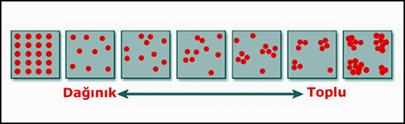
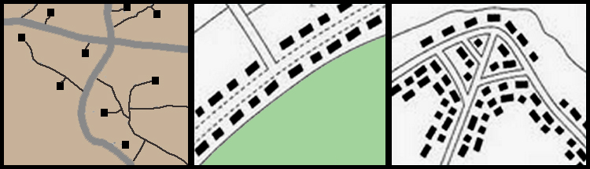
DAĞILIŞ
Dr. İlkay Südaş

Slide 16
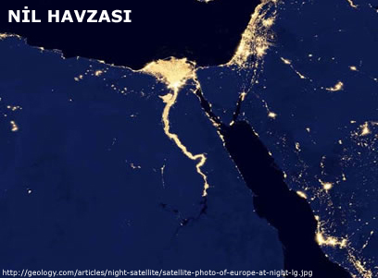
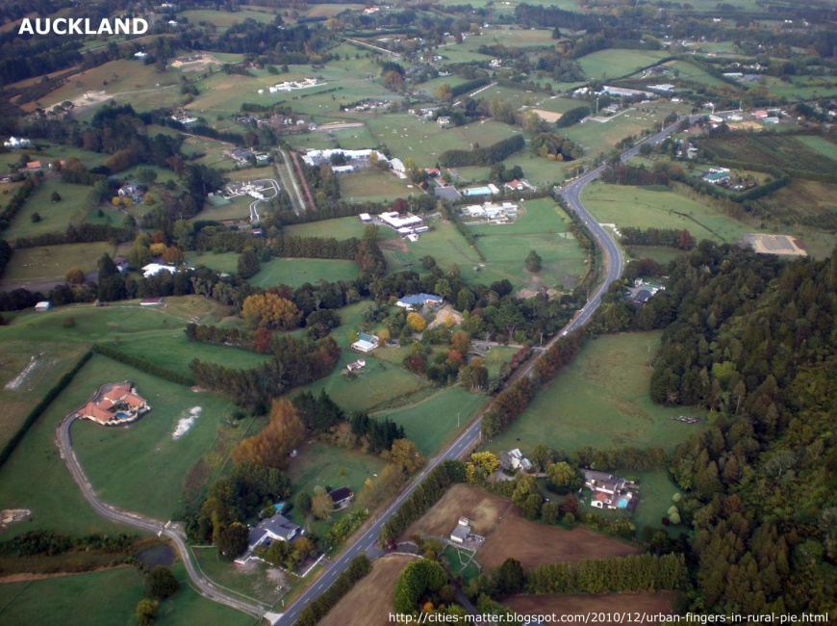
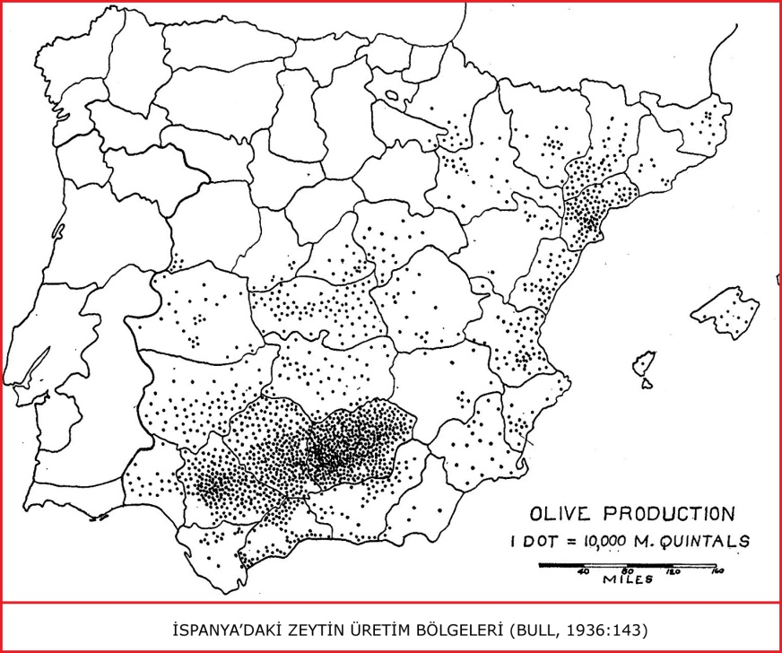
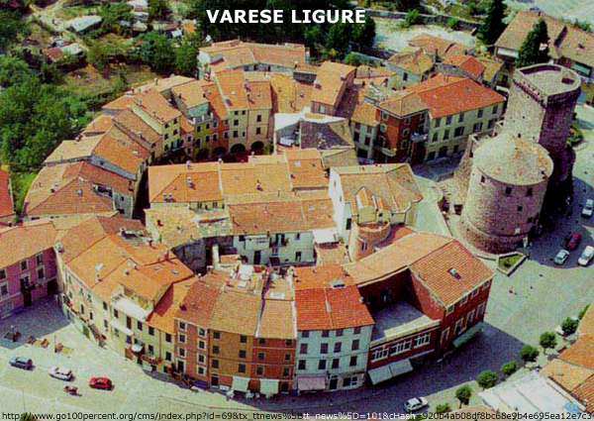
DAĞILIŞ
Dr. İlkay Südaş

Slide 17
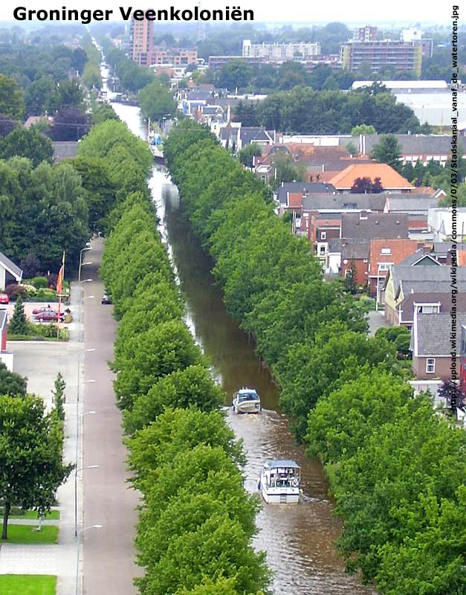
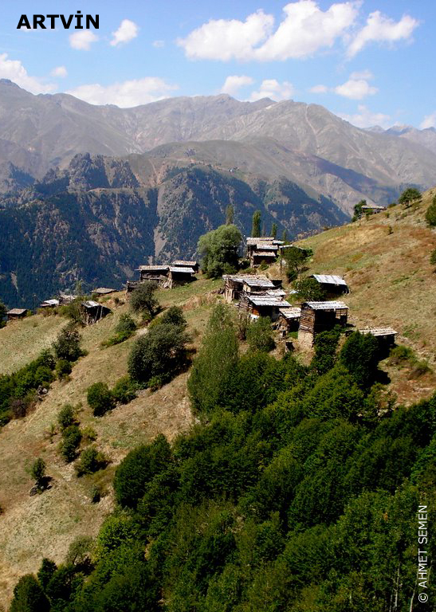
DAĞILIŞ
Dr. İlkay Südaş

Slide 18
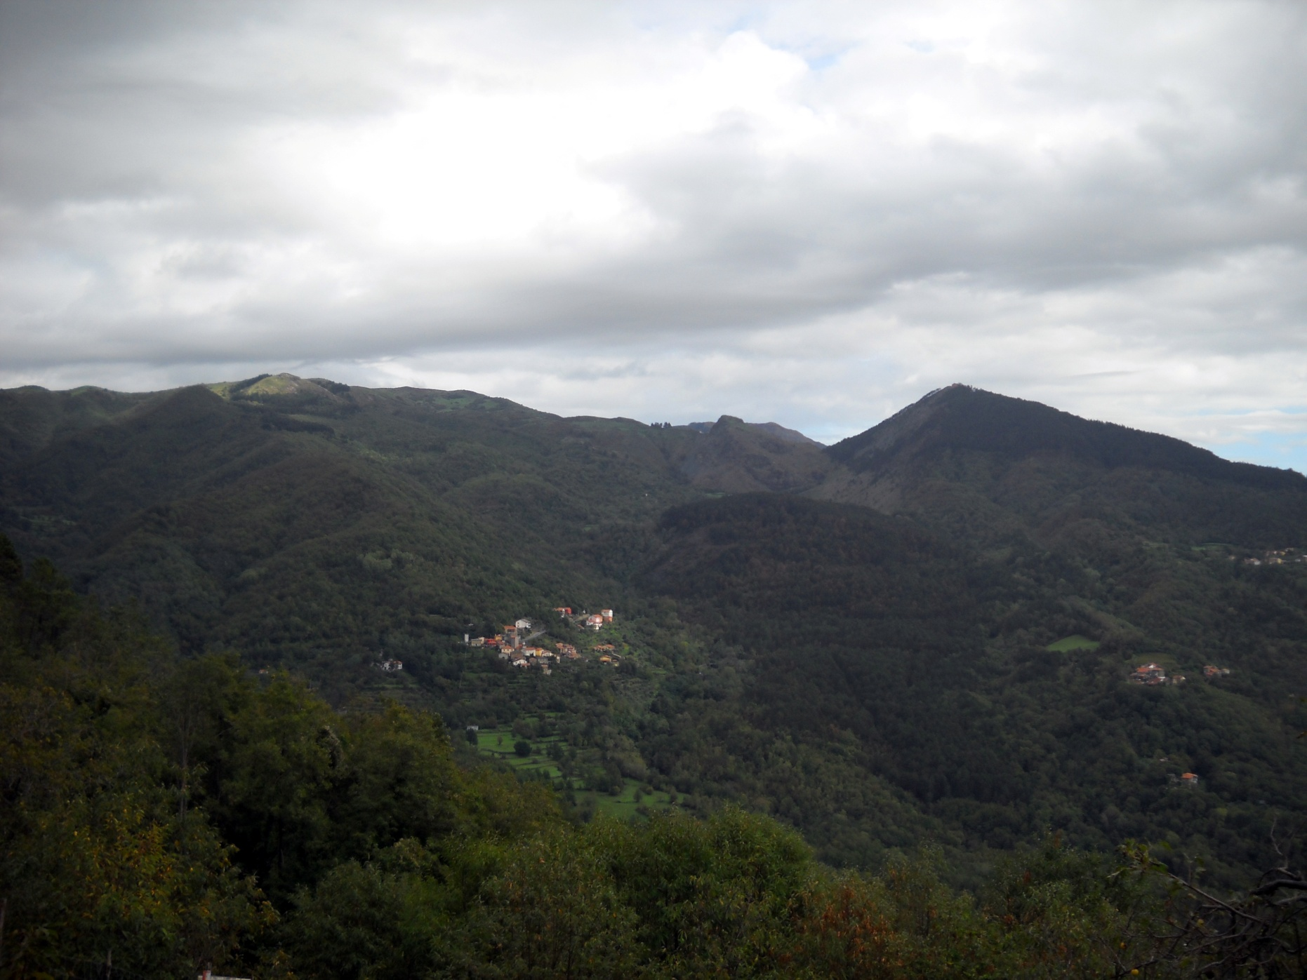
DAĞILIŞ
Dr. İlkay Südaş

Slide 19
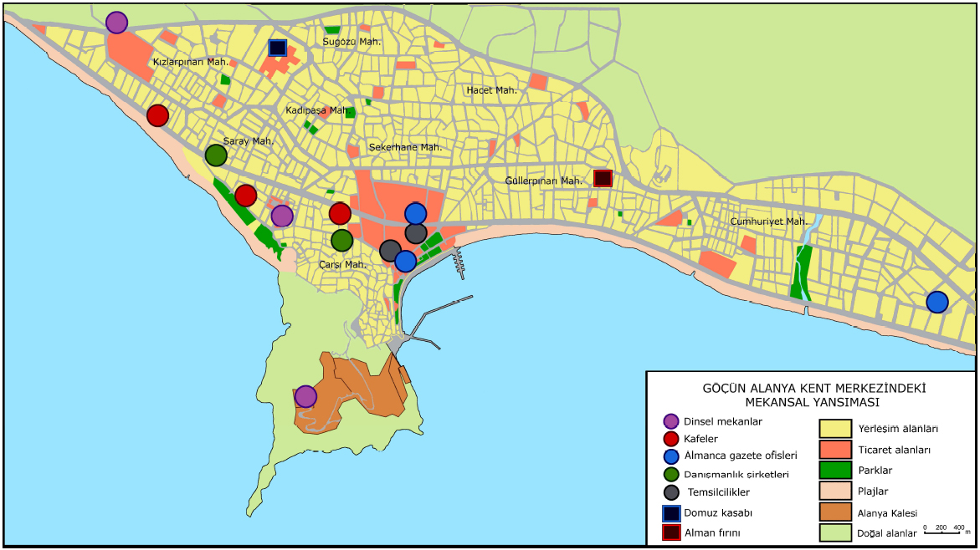
DAĞILIŞ
Dr. İlkay Südaş

Slide 20
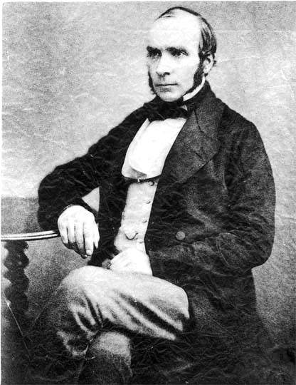
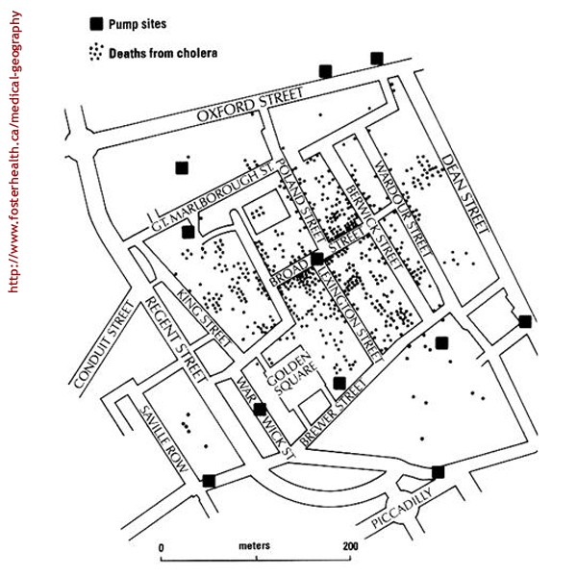
DAĞILIŞ
John SNOW
(1813 – 1858)
Dr. İlkay Südaş

Slide 21
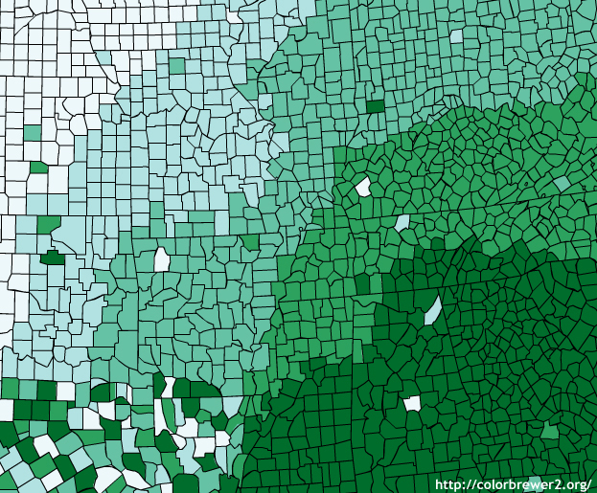
DAĞILIŞ
Dr. İlkay Südaş

Slide 22
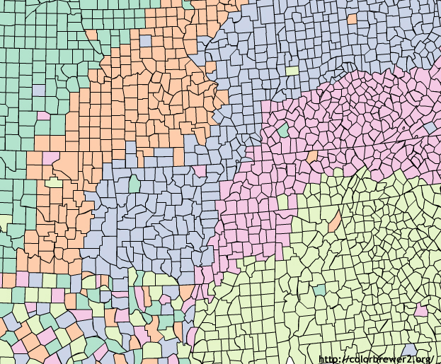
DAĞILIŞ
Dr. İlkay Südaş

Slide 23
MESAFE
         Mutlak Mesafe
         Göreceli Mesafe
         Maliyet mesafesi
         Zaman mesafesi
         Algılanan mesafe
         Sosyal mesafe
Dr. İlkay Südaş

Slide 24
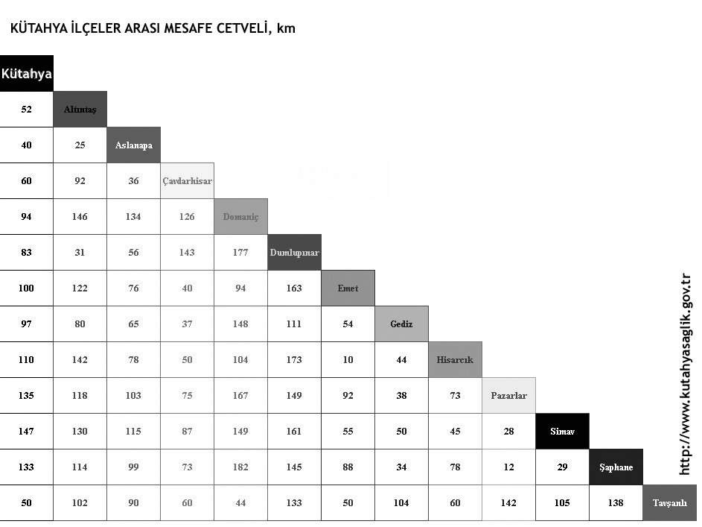
MESAFE: MUTLAK MESAFE
>> Gerçek, ölçülmüş, fiziksel mesafedir.
>> İki nokta arasındaki uzaklığı ifade eder.
>> 12 kilometre, 4 metre gibi.
Dr. İlkay Südaş

Slide 25
MESAFE: GÖRECELİ MESAFE
>> Mesafenin mutlak olarak ifade edilmeyen her biçimi, aslında “göreceli mesafe”dir.
>> Zaman mesafe, maliyet mesafesi, algılanan mesafe gibi türleri vardır.
>> “Erişilebilirlik” mesafe algısını değiştirir.
Dr. İlkay Südaş

Slide 26
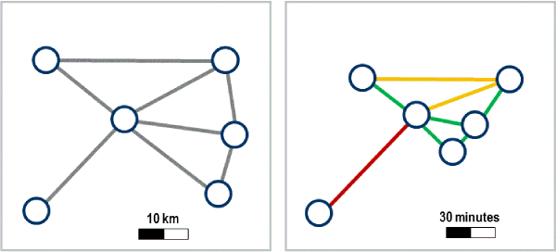
MESAFE: GÖRECELİ MESAFE
http://people.hofstra.edu/geotrans/eng/ch1en/conc1en/absoluterelative.html
Dr. İlkay Südaş

Slide 27
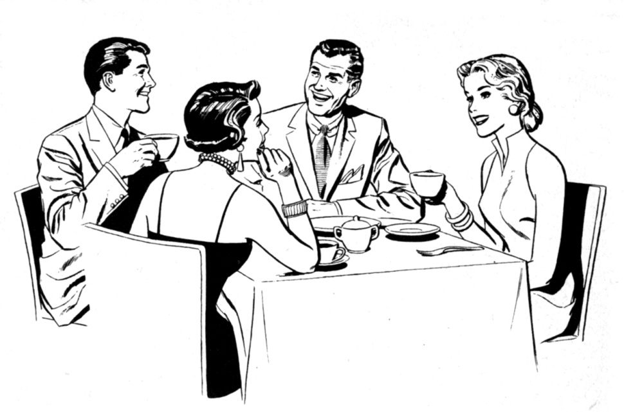
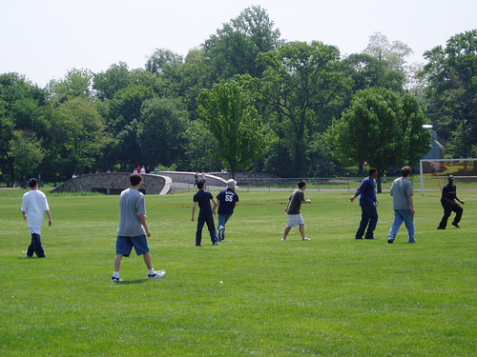
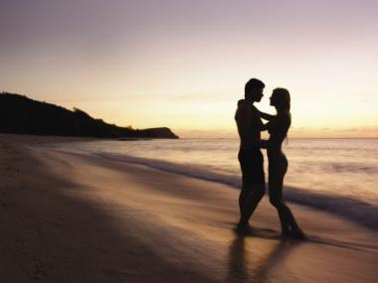
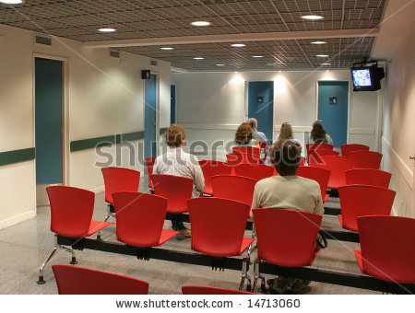
MESAFE: SOSYAL MESAFE
3
1
KİŞİSEL MESAFESİ
KAMU MESAFESİ
4
2
MAHREMİYET MESAFESİ
SOSYAL MESAFESİ
Dr. İlkay Südaş

Slide 28
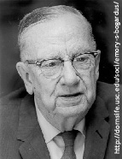
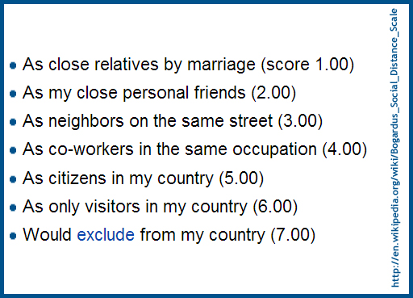
MESAFE: SOSYAL MESAFE
Sosyal Mesafe Ölçeği
Emory S. BOGARDUS
(1882–1973)
Dr. İlkay Südaş

Slide 29
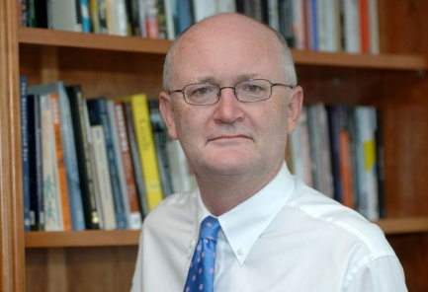
MESAFENİN DEĞİŞEN ANLAMI
“Paris’teyim, akşam üstü ve acil olarak paraya ihtiyacım var. Gittiğim banka kapalı… fakat dışarıda ATM var. Washington’daki (DC) banka şubemden aldığım banka kartımı takıyor, şifremi yazarak 300$ karşılığı olan 500 Frank talep ediyorum. Fransız bankasının bilgisayarları bunun kendi kartları olmadığını anlıyor ve benim talebim, Cirrus sisteminin, kartın bir Avrupa kartı olup olmadığını kontrol eden Belçika’daki Avrupa içi değiştirme merkezine gidiyor. Elektronik mesaj, sonra, Detroit’teki küresel takas merkezine iletildiğinde, Washington’daki hesabımda 300$’dan fazlası olduğu anlaşılıyor ve 1,5$ da masraf çekiliyor. Tekrar Detroit’e ve oradan Belçika’ya ve Paris’teki bankaya ve onun ATM’sine aktarılan mesajla makineden 300$ karşılığı 500 Fransız Frankı çıkıyor. Toplam geçen süre, 16 saniye (Thrift 1996, Tümertekin ve Özgüç 2011)”
Nigel John THRIFT
Dr. İlkay Südaş

Slide 30
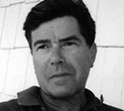
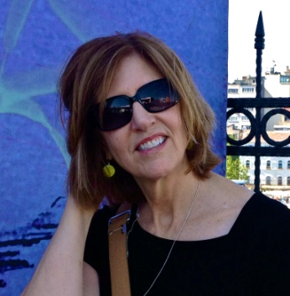
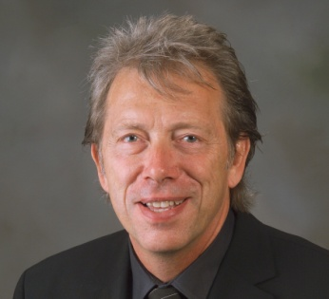
KARŞILIKLI ETKİLEŞİM
“Bağlantısız bir şeyin coğrafyasını yapamazsınız. Bağlantı yoksa, coğrafya da yoktur.” (Gould 1978, Tümertekin ve Özgüç 2011)
Peter Gould
(1932-2000)
“Yerler ve bölgeler arasındaki karşılıklı bağılılık, ancak bunlar arasındaki hareket ve akışlar yoluyla devam edebilir. Coğrafyacılar, insan faaliyetleriyle ilgili her türlü hareketi ve akışı ifade etmek için “karşılıklı etkileşim” terimini kullanırlar. Mekânsal etkileşimin temel ilkeleri, kısaca dört temel kavramla ifade edilebilir.” (Knox ve Marston 2012:22)
1) Karşılıklılık
2) Nakledilebilirlik
3) Araya giren fırsatlar
4) Mekânsal yayılma
Sallie MARSTON
Paul L. KNOX
Dr. İlkay Südaş

Slide 31
MEKÂN
Mekân,
> Hem kökeni hem de kullanımı bakımından “insan” kavramıyla iç içedir.
> İnsanın “damgasını vurduğu” yer
> Fransızca: Espace
> İngilizce: Space (Uzay, uzam, boşluk)
> Arapça: Mekân
Dr. İlkay Südaş

Slide 32
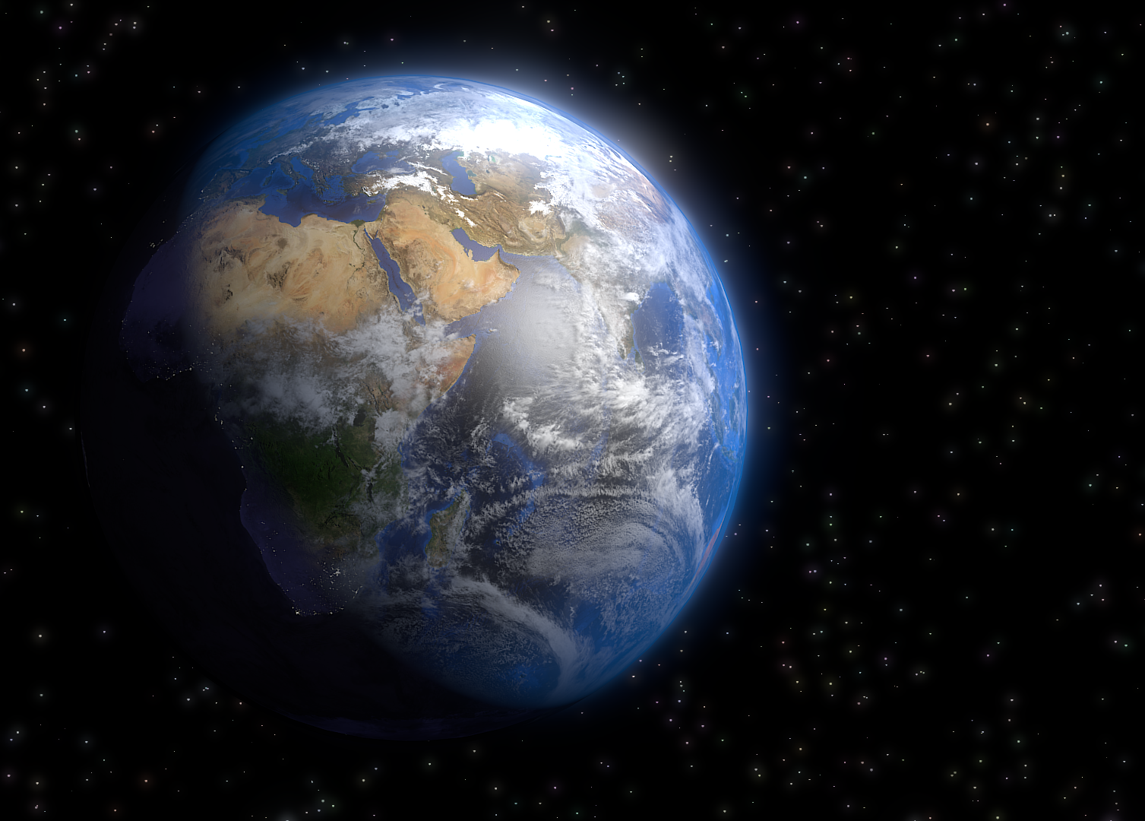
MEKÂN: BOŞLUK MU?
Dr. İlkay Südaş

Slide 33
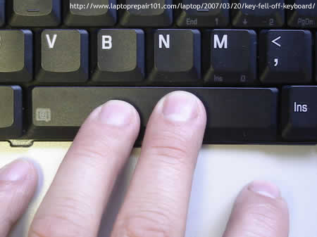
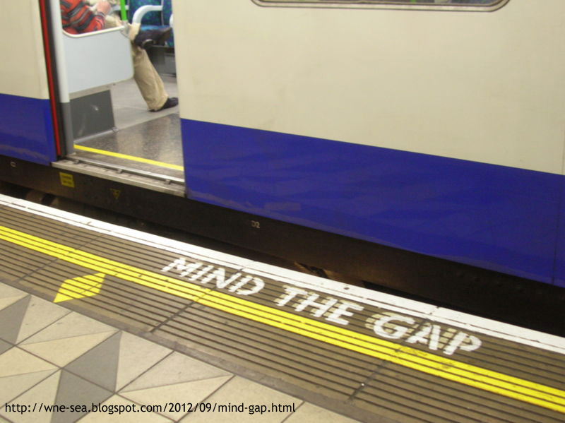
MEKÂN: BOŞLUK MU?
Dr. İlkay Südaş

Slide 34
MEKÂN
> İnsani öğelerle var olabilir.
> Zaman, farklı ölçeklerde olabilmekle birlikte, mekânın ayrılmaz bir boyutudur.
> Bağlantılar, karşılıklı etkileşim ve değişim söz konusudur.
> Zamanın anlık bir temsili, resmi değildir.
> Haritalar, mekânda bir anı temsil eder.
> Yerler, mekansal ilişkilerin kesişim noktaları olarak ortaya çıkan, faklı ölçeklerdeki mekansal ünitelerdir.
Dr. İlkay Südaş

Slide 35
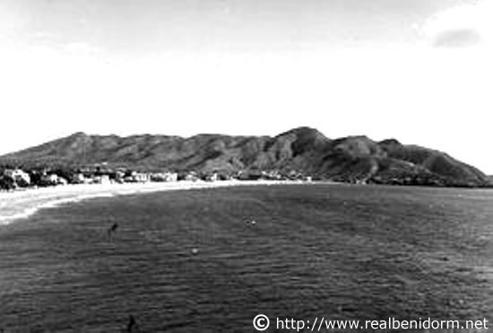
MEKÂN: ZAMAN BOYUTU
Dr. İlkay Südaş

Slide 36
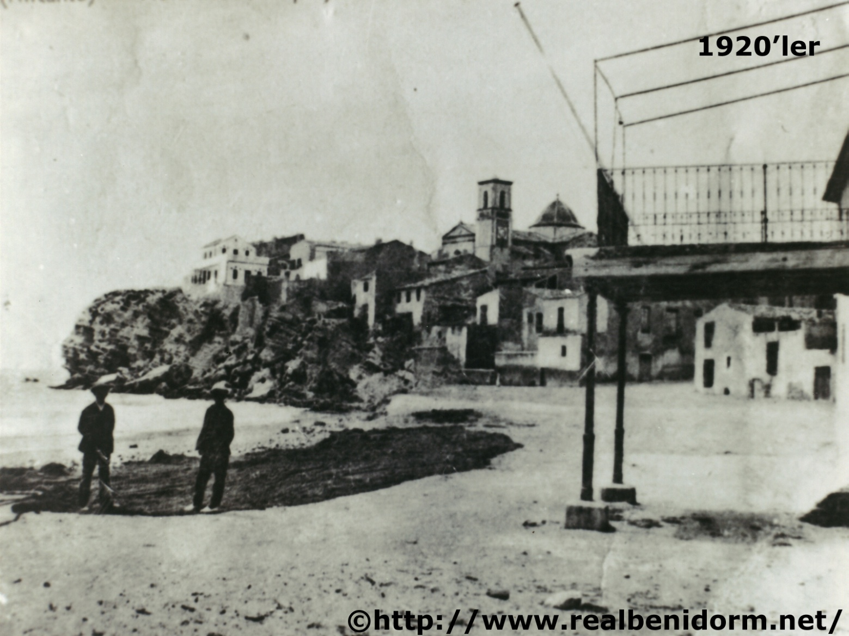
MEKÂN: ZAMAN BOYUTU
Dr. İlkay Südaş

Slide 37
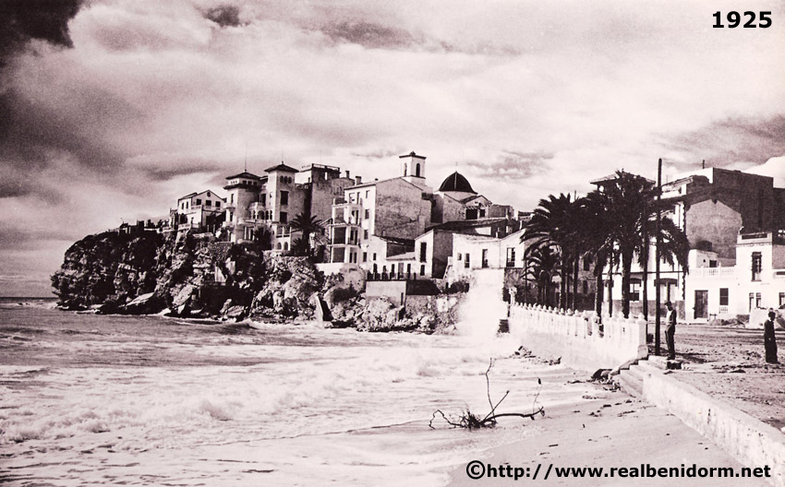
MEKÂN: ZAMAN BOYUTU
Dr. İlkay Südaş

Slide 38
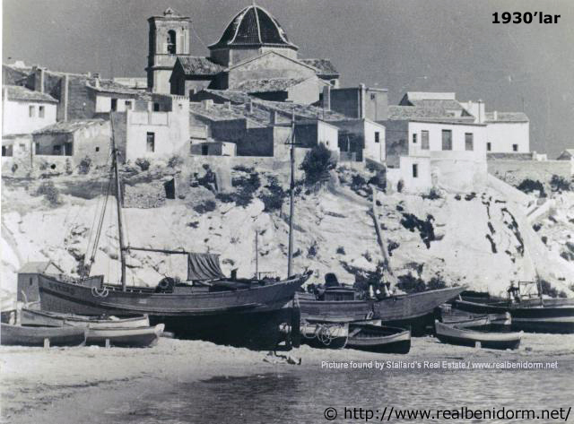
MEKÂN: ZAMAN BOYUTU
Dr. İlkay Südaş

Slide 39
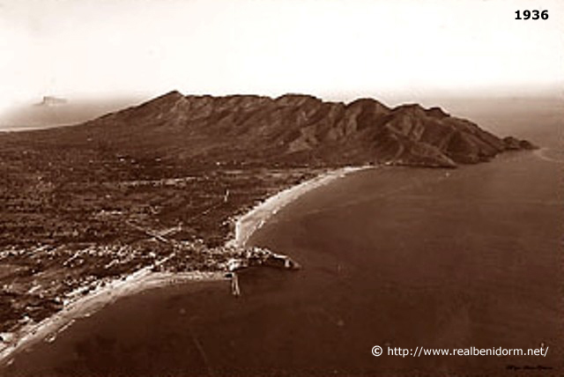
MEKÂN: ZAMAN BOYUTU
Dr. İlkay Südaş

Slide 40
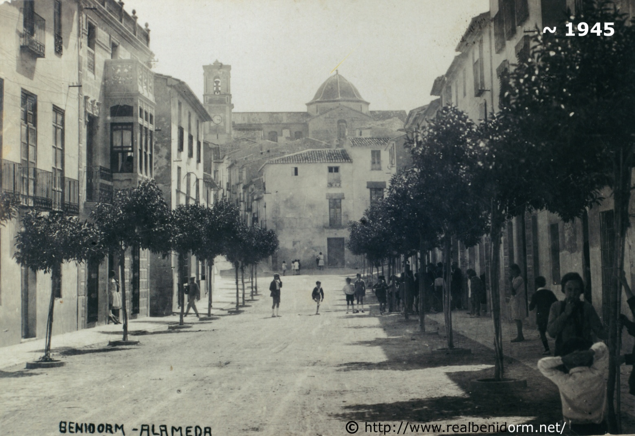
MEKÂN: ZAMAN BOYUTU
Dr. İlkay Südaş

Slide 41
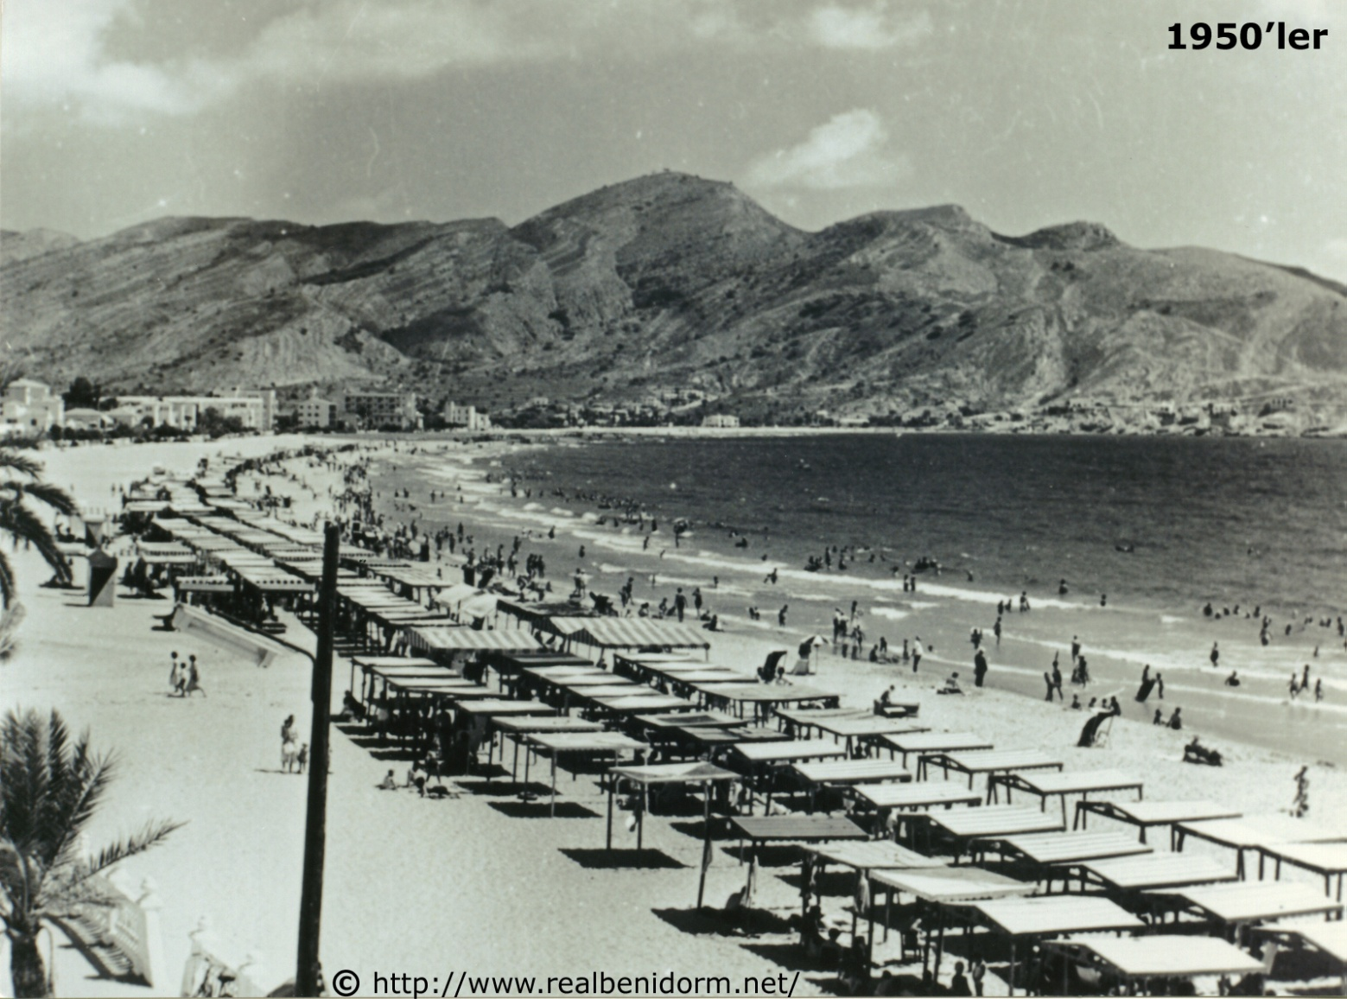
MEKÂN: ZAMAN BOYUTU
Dr. İlkay Südaş

Slide 42
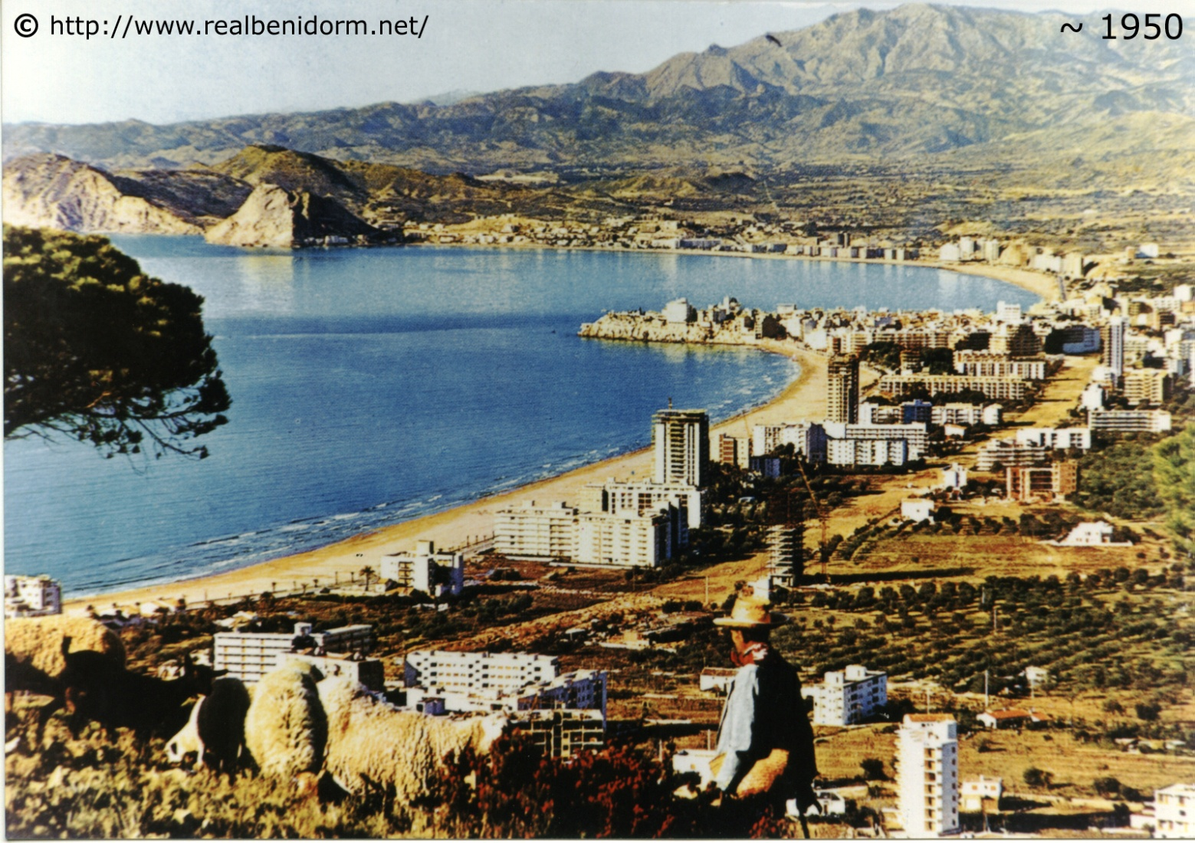
MEKÂN: ZAMAN BOYUTU
Dr. İlkay Südaş

Slide 43
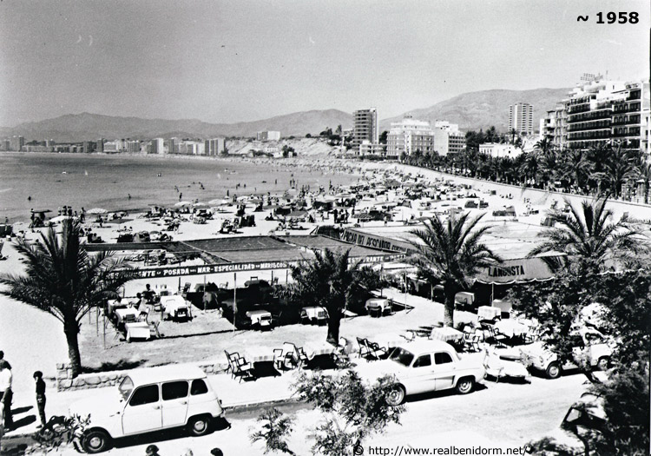
MEKÂN: ZAMAN BOYUTU
Dr. İlkay Südaş

Slide 44
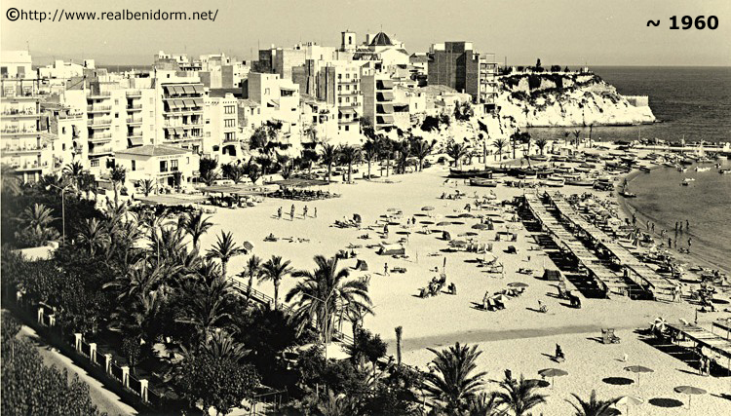
MEKÂN: ZAMAN BOYUTU
Dr. İlkay Südaş

Slide 45
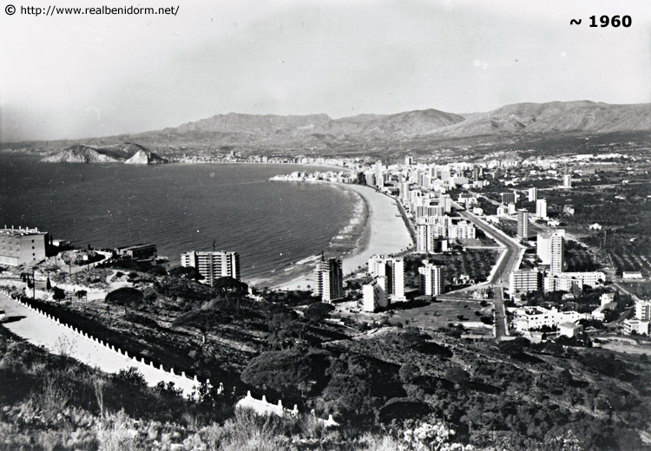
MEKÂN: ZAMAN BOYUTU
Dr. İlkay Südaş

Slide 46
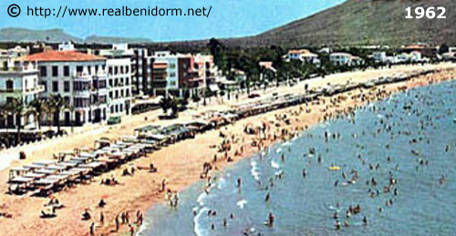
MEKÂN: ZAMAN BOYUTU
Dr. İlkay Südaş

Slide 47
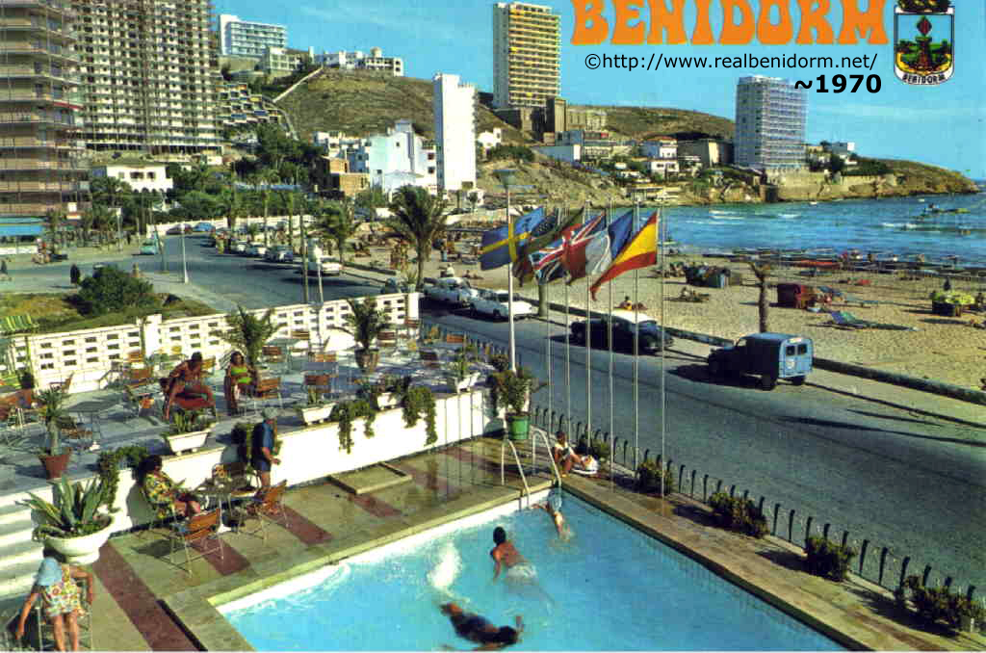
MEKÂN: ZAMAN BOYUTU
Dr. İlkay Südaş

Slide 48

MEKÂN: ZAMAN BOYUTU
Dr. İlkay Südaş

Slide 49

MEKÂN: ZAMAN BOYUTU
Dr. İlkay Südaş

Slide 50

MEKÂN: ZAMAN BOYUTU
http://www.eba.gov.tr/tb.php?src=http://video.eba.gov.tr/images/12618.jpg&w=570
Dr. İlkay Südaş

Slide 51

MEKÂN: ZAMAN BOYUTU
Dr. İlkay Südaş

Slide 52

MEKÂN: ZAMAN BOYUTU
Dr. İlkay Südaş

Slide 53

MEKÂN: ZAMAN BOYUTU
Dr. İlkay Südaş

Slide 54


MEKÂN: ZAMAN BOYUTU
Dr. İlkay Südaş

Slide 55

MEKÂN: ZAMAN BOYUTU
Dr. İlkay Südaş

Slide 56





Slide 57

MEKÂN: ZAMAN BOYUTU
Dr. İlkay Südaş

Slide 58

MEKÂN
Dr. İlkay Südaş

Slide 59

MEKÂN
Mekân, “karşılıklı ilişkilerin” bir ürünüdür.
Dolayısıyla mekânı, “küresel boyutta olandan” “gerçekten küçücük boyutlarda olana” uzanan karşılıklı etkileşimler yoluyla oluşturulmuş bir şey olarak düşünmeliyiz.
Mekân, “çeşitli katmanların” var olma olasılıklarından oluşan bir küredir. (Sphere)
Doreen MASSEY
Dr. İlkay Südaş

Slide 60

YER
Yer, mekânın insan deneyimi ve anlamı ile zenginleşmiş şeklidir (Tuan 1974)
Yerler, “anlamlandırılmış” mekân parçalarıdır.
Yi Fu TUAN
Dr. İlkay Südaş

Slide 61

YER
Avrupa’da pek çok yer gördüm.
Dr. İlkay Südaş

Slide 62

YER
İstanbul, Türkiye’de görülmesi gereken yerler arasındadır.
Dr. İlkay Südaş

Slide 63

YER
Kudüs’te ziyaret edilecek yerler
Dr. İlkay Südaş

Slide 64
“YER”İN ANLAMI
“Yerler, insanların kolektif hafızalarına katkıda bulunur be güçlü duygusal ve kültürel semboller haline gelirler. Amerika’da, New York’taki Times Square, Washington DC’deki The Mall’u, Los Angeles’taki Holywood Bulvarı’nı ve Memphis’teki Gracelan’i göz önüne alın.
Ve pek çok insan için de, sıradan yerler özel bir anlam taşır; çocuklunuzun geçtiği mahalle, üniversite kampüsü, bir beyzbol stadyumu ya da aileyle yapılan bir tatilin geçirildiği bir nokta.
Bu katmanlı anlamlar, yerlerin sosyal inşasını yansıtmaktadır ki farklı gruplar, farklı amaçlarla, farklı anlamlar yüklenir” (Knox and Marston 2012:5).
Sallie MARSTON
Paul L. KNOX
Dr. İlkay Südaş

Slide 65




“YER”İN ANLAMI
Holywood Boulevard, Los Angeles
Times Square, New York
The Mall, Washington DC
Graceland, Memphis
Dr. İlkay Südaş

Slide 66






“YERLERİN”İN ANLAMI
Ağlama Duvarı, Kudüs
Meryem Ana Evi, İzmir
Kâbe, Mekke
Anzak Şehitliği, Çanakkale
Lady Diana Anıtı, Paris
Anıtkabir, Ankara
Dr. İlkay Südaş

Slide 67
BÖLGE
“Ege Bölgesi” size ne ifade ediyor?
Dr. İlkay Südaş

Slide 68
BÖLGE
Coğrafi mekân, karmaşık, birbirine bağlı fiziksel ya da beşeri, mekânsal sistemlerin her biri ayrı ayrı bölgeler oluşturacak şekilde böldüğü, bir bütündür.
“Türdeşlik” önemli bir özelliktir.
Mekâna bölgesel bakış, coğrafi bilginin düzenlenmesi ve organize edilmesinde en mantıklı yollardan biridir.
Ancak bu, yalnızca bir sınıflandırma yolu değil, aynı zamanda mekansal süreçlerin bir ürünü, sonucudur.
“Alansal birlik” ve “mekanda karşılıklı etkileşim” yoluyla, belirli coğrafi olaylar bir alanda, belirli bir kalıplaşma gösterebilir.
Bölge sınırlarının tanımlanması güç olabilir.
Dr. İlkay Südaş

Slide 69






ÖLÇEK
>> İncelenen mekân, çok çeşitli ölçeklerde olabilir.
>> Araştırmacının amacına göre, ya da incelenen mekânsal olgunun yayılış alanı gibi özelliklere göre farklı ölçeklerde mekânsal inceleme yapılabilir.
>> “Mekân”, küresel ölçekten, mahalle ölçeğine, hatta daha da küçük birimlere kadar değişen bir yelpazede incelenebilir.
Dr. İlkay Südaş

Slide 70


ÖZETLE…
“Toplumun mekânsal örgütlenmesinin incelenmesi, çağdaş beşeri coğrafyadaki en önemli konuyu oluşturmaktadır. İnsanın insanla ve insanın çevreyle karşılıklı etkileşimi bir mekânsal sistem olarak görülebilir.”
“İnsan faaliyetiyle yaratılan dokuları tekrarlarsak, bunların harita üzerindeki dağılışları noktalar halinde görünen lokasyonlar, insan, mal ve hizmetlerin yarattığı hareket çizgileri halindeki karşılıklı etkileşimler ve yeryüzü mekanını bölümleri halindeki bölgeler olduğu görülmektedir. Bu dokuları yaratan süreçler ise çok çeşitli ve karmaşıktır. Mal ve hizmet akışları, göçler, alış-veriş ya da işe gidiş-geliş gibi kısa süreli hareketler, toplumsal etkileşim, bilgi yayılması gibi olaylar bu tür süreçlerden bazılarıdır.”
“Bu süreçlerin incelenmesinde, mekanın algılanma şekli ve bunun sonucunda oluşan davranışların etkileri çok önemlidir. Söz konusu doku ve süreçler, çeşitli şekillerde tanımlanan mesafelerden etkilenmektedir.” (Tümertekin ve Özgüç 2011:74)
Prof. Dr.
Erol TÜMERTEKİN
Prof. Dr.
Nazmiye ÖZGÜÇ
Dr. İlkay Südaş

